Slide 1
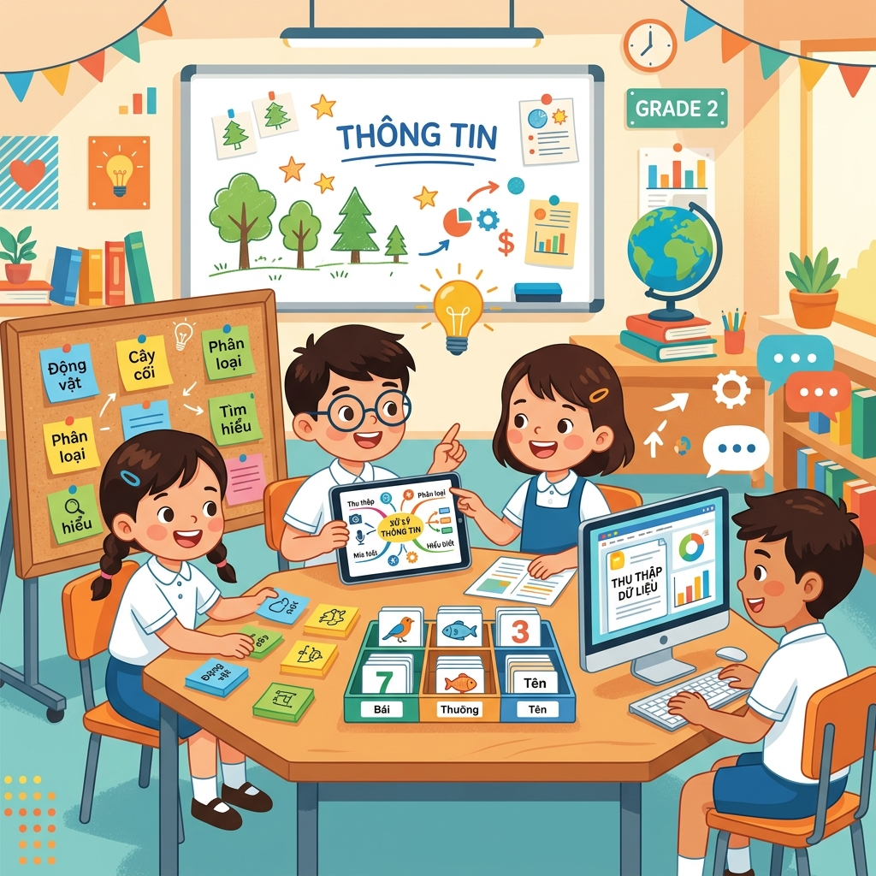
TIN HỌC LỚP 2 • NĂM HỌC 2026 – 2027
Bài 1
MÁY TÍNH LÀ NGƯỜI BẠN CỦA EM
Chủ đề: Máy tính và cuộc sống
Trường TH & THCS UNIGO
Giáo viên: Đậu Đình Nguyên
TRƯỜNG TIỂU HỌC VÀ THCS UNIGO

Slide 2
🎯 Mục tiêu bài học
● Sau tiết học, học sinh sẽ:
● Chăm chỉ: Chủ động tìm hiểu và ghi nhớ các ứng dụng của máy tính.
● Trách nhiệm: Sử dụng máy tính đúng mục đích, không lạm dụng.
● Nhân ái: Biết chia sẻ kiến thức về máy tính với bạn bè.
TRƯỜNG TIỂU HỌC VÀ THCS UNIGO

Slide 3

🎮 Khởi động
📚 SGK
● Hỏi: "Các em đã dùng máy tính để làm gì rồi?"
● Ghi nhanh các ý kiến lên bảng, dẫn vào bài.
TRƯỜNG TIỂU HỌC VÀ THCS UNIGO

Slide 4
📚 SGK
📖 Máy tính giúp em học tập
● Chiếu video ngắn: HS dùng máy tính tra từ điển, đọc sách điện tử, làm bài tập online.
● Đặt câu hỏi: "Máy tính giúp em học tập như thế nào?"
● Kết luận: Máy tính là công cụ học tập hiệu quả.
TRƯỜNG TIỂU HỌC VÀ THCS UNIGO

Slide 5
📝 Máy tính giúp em vui chơi và kết nối
📚 SGK
● Giới thiệu: máy tính dùng nghe nhạc, xem phim, chơi game học tập, video call.
● Nhấn mạnh: cần dùng đúng cách, đúng thời gian.
TRƯỜNG TIỂU HỌC VÀ THCS UNIGO

Slide 6

📚 SGK
✏️ Phân loại việc dùng máy tính
● Phát phiếu: HS phân loại các tình huống vào 2 cột Đúng/Chưa đúng.
● Nhận xét, chốt đáp án.
TRƯỜNG TIỂU HỌC VÀ THCS UNIGO

Slide 7
🎯 Vẽ máy tính của em
📚 SGK
● Hướng dẫn HS vẽ nhanh máy tính yêu thích vào vở.
TRƯỜNG TIỂU HỌC VÀ THCS UNIGO

Slide 8
🚀 Vận dụng
📚 SGK
● 4. HOẠT ĐỘNG VẬN DỤNG, TRẢI NGHIỆM (5 phút)
● GV: "Em hãy kể cho bạn nghe 3 điều máy tính giúp ích cho em."
● Dặn dò: Về nhà nói chuyện với bố mẹ về việc dùng máy tính đúng cách.
TRƯỜNG TIỂU HỌC VÀ THCS UNIGO

Slide 9
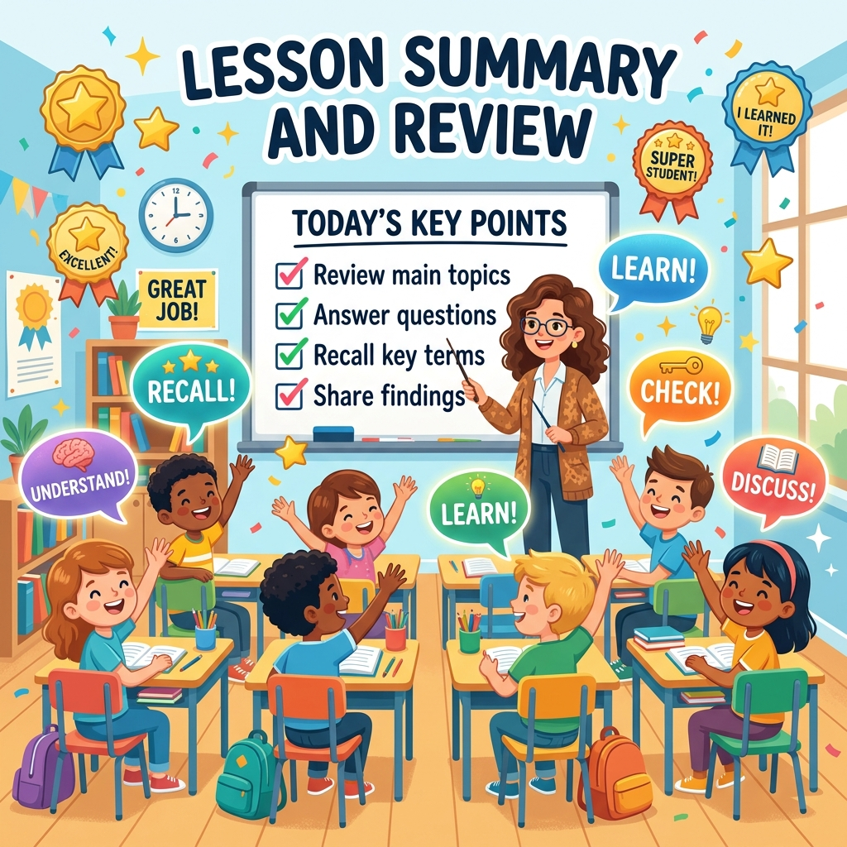
📌 Ghi nhớ — MÁY TÍNH LÀ NGƯỜI BẠN CỦA EM
● Sau tiết học, học sinh sẽ:
● Chăm chỉ: Chủ động tìm hiểu và ghi nhớ các ứng dụng của máy tính.
● Trách nhiệm: Sử dụng máy tính đúng mục đích, không lạm dụng.
● 📚 Bài tập về nhà: Xem lại nội dung bài học và chuẩn bị bài tiếp theo.
TRƯỜNG TIỂU HỌC VÀ THCS UNIGO

Slide 10
CẢM ƠN CÁC EM! 🎉
Hẹn gặp lại ở tiết học sau!
Trường TH & THCS UNIGO • GV: Đậu Đình Nguyên
TRƯỜNG TIỂU HỌC VÀ THCS UNIGO

